Slide 1




TranSpace в България – как работихме и какво постигнахме в
ЦПЗ „Проф. Н. Шипковенски“
ПСИХОДРАМА ФЕСТИВАЛ – ПЛОВДИВ 2015
Д-р Г. Тарашоева, д-р М. Костадинова, А. Томов, Р. Маркова

Slide 2

Въведение
Потенциален обект/инициатор/ извършител на вербална и физическа агресия
Емоционални и поведенчески проблеми
Голяма социална значимост
Notes:
Агресивно поведение/негативни действия - съзнателно нанасяне на увреда или дискомфорт на друг човек. Това може да се осъществи с физически контакт, думи, жестове и др. Olweus 1993
Булинг (тормоз) – човек е обект на тормоз, когато е изложен на повторяемо и за определен период от време на негативни действия от страна на един или повече хора. Olweus 1993

Slide 3
Разпространение
Честота на агресията в училище сред децата със специални нужди е около 25-30% в САЩ. E Son, SL Parish, NA Peterson - Children and Youth Services Review, 2012 – Elsevier.
Като - 24.5% в началното училище и 34.1% в гимназията. Това е 1-1.5 пъти от честотата на агресията сред децата без специални потребности. Blake, Jamilia J.; Lund, Emily M.; Zhou, Qiong; Kwok, Oi-man; Benz, Michael R. School Psychology Quarterly, Dec 2012. (McLaughlin et Bully SPED Exceptionality Education International, 2011, Vol. 21, No. 3 4 al., 2010; Rose et al., 2011)
Нивата на агресия са най-високи сред децата с емоционални нарушения Blake, Jamilia J.; Lund, Emily M.; Zhou, Qiong; Kwok, Oi-man; Benz, Michael R. School Psychology Quarterly, Dec 2012.

Slide 4
Въведение
Според различни източници – дефицитите в социалните умения са общ допринасящ фактор за повишената представеност на учениците със специални нужди в динамиката на булинга. (Baker & Donelly, 2001; Kaukiainen et al., 2002; Kuhne &Wiener, 2000).
По-специфично, децата със специални нужди могат да имат дефицити в преработката на социалната информация, което да доведе до въвличане в агресивни дейности, вкл. трудности в интерпретацията на социални послания или тълкуване на поведението на техни връстници като враждебно.(Crick & Dodge; 1996;Dodge et al., 2003).

Slide 5
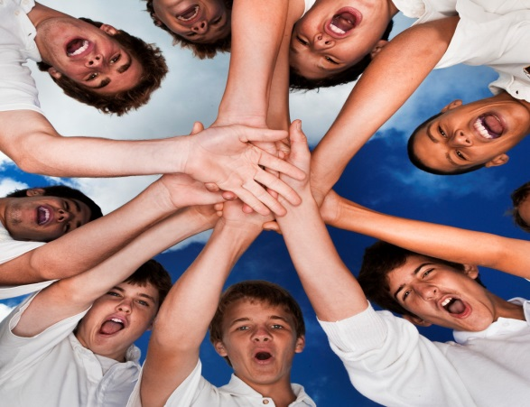
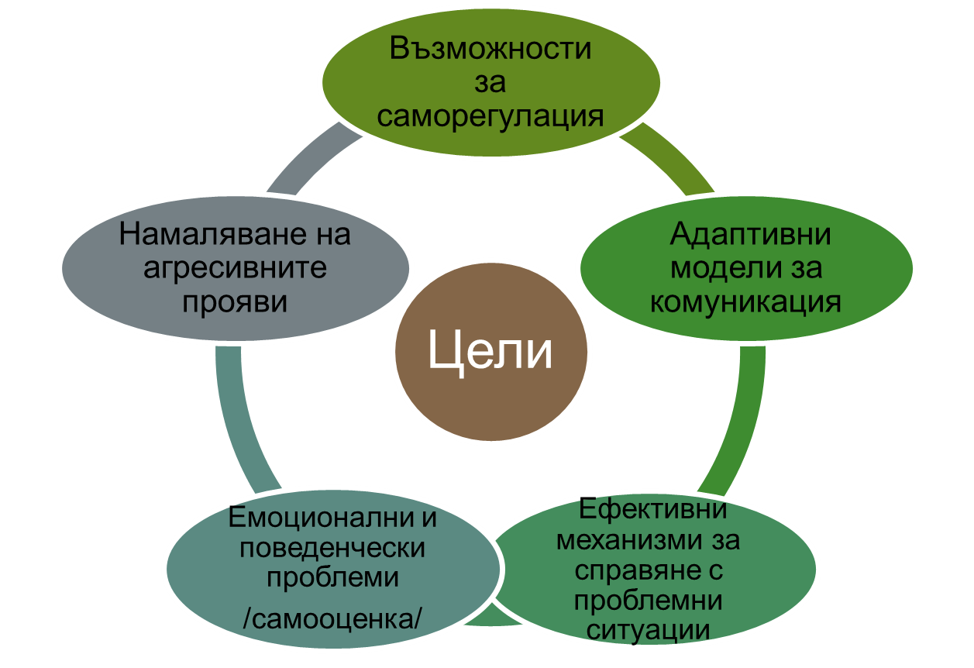
Методология за групова работа
Notes:
Създаде се методология – психодрама, за работа с групи деца с цел превенция на агресията сред децата със специални нужди.

Slide 6
Подбор и формиране на групите
Консултирани деца и юноши със специални нужди, съобщаващи за случаи на агресия в училище.
Предварителна оценка - психиатричен преглед, психологично изследване .
Прецизиране за включване в групата.
Предложение за групови интервенции. Договаряне.

Slide 7
Включващи критерии
Трудности във взаимоотношенията с връстници
Изключващи критерии
Тежко Поведенческо разстройство
Психоза
Неколкократно са въвличани в актове на агресия
Деца със специални нужди
Тежко РХДВ
IQ < 70 HAWIK-R
Емоционални нарушения

Slide 8
Групи
N=9
8-11г
M:F=7:2
Отпаднали 1
N=9
13-17г
M:F=7:2
Отпаднали 1
N=7
12-15г
M:F=4:3
Отпаднали 2
N=11
12-17
M:F=8:3
Отпаднали 1
1
2
3
4
Notes:
Хомогенни по отношение на функционирането групи

Slide 9
Групи
Р-во на привързаността
СРУУ
ГРПР
РХДВ
Поведенчески и емоционални
нарушения
Граничен
интелект
Notes:
Отпаднали от програмата – незавършили групата. Поради ниска мотивация за сътрудничество, както от страна на детето така и от страна на родителите.

Slide 10
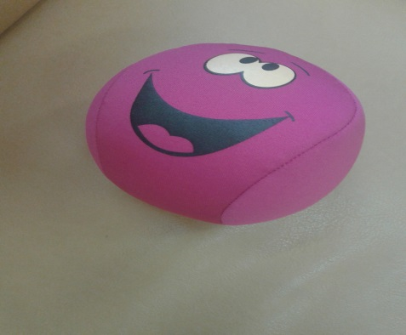
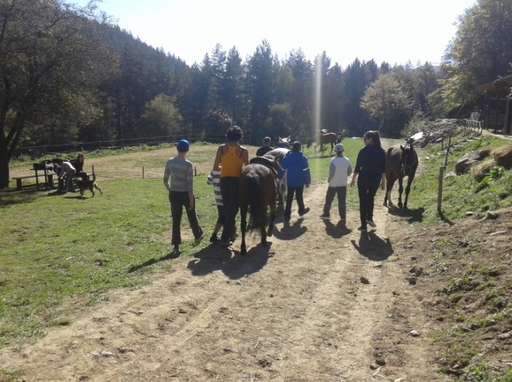
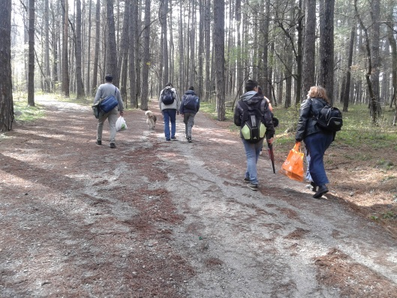
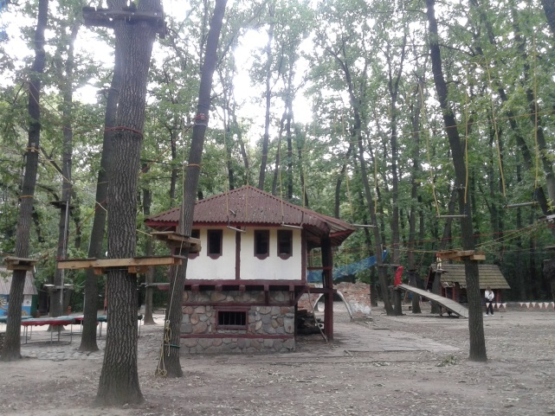
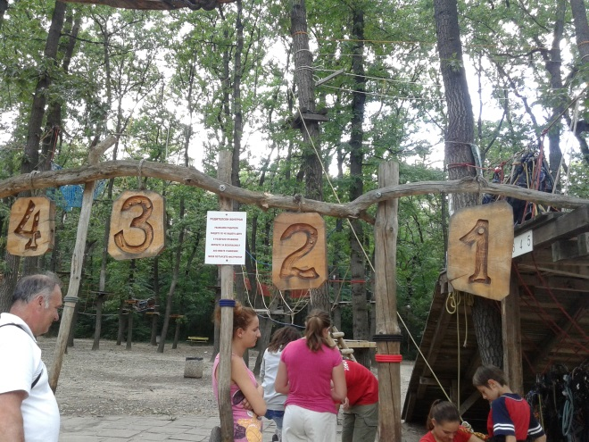
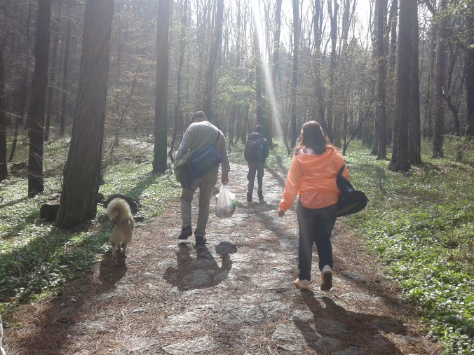
Формат
Затворена група
3 водещи
8 групови сесии по 90 мин веднъж седмично
Ден на открито

Slide 11
The Aggression Victimization Instrument (AVI)
Версия за младежи със специални нужди
ЧАСT I - 1.1.
Моля посочете колко пъти сте попадали в подобна ситуация през последните 6 месеца като използвате формата за отговори в примера даден по-долу.
ВЪПРОСНИК:
Колко пъти през последните 6 месеца съученици или други деца/младежи.... | НИКОГА | НЯКОЛКО ПЪТИ ПРЕЗ ПОСЛЕДНИТЕ ШЕСТ МЕСЕЦА ИЛИ ПО-МАЛКО | НЯКОЛКО ПЪТИ В МЕСЕЦА | НЯКОЛКО ПЪТИ В СЕДМИЦАТА | ВСЕКИ ДЕН |  | НЕ МОГА ДА ПРЕЦЕНЯ
1 .…са ви били, ритали или удряли?
2. …са ви бутали?
3. …са ви спъвали/препъвали?
4. …са ви наплювали?
5. …са взимали неща от вас, крили са ги или са ги повреждали?
6. …са ви заключвали или са ви държали насила?
7. ,,,са ви събличали?
8. ...са викали по вас или са ви заплашвали?
9.…са писали неприлични съобщения за вас?
10..са ви наричали с неприлични имена?
Sara Tement, Bojan Musil, Ajda Šoštarič and Karin Bakračevič Vukman,
Мaribor University, Slovenia
Notes:
ISPCAN Child Abuse Screening Tool – Children’s Version (ICAST-CH); Zolotor et al., 2009; Olweus Bullying Questionnaire; Olweus, 1996). Several items were adapted from the Olweus Bullying Questionnaire and two sub-scales assessing aggressive acts in the family domain were adopted from the ICAST-CH.

Slide 12
Notes:
Предпочитан от децата беше този въпросник, поради това че е по-кратък, сравнително онагледен, а по-голямата час от тях имат обучителни трудности, както и нарушение във вниманието.

Slide 13
Резултати
Положителна динамика по отношение на:
чувство на приетост и уважение от околните
намаляване усещането за различие и нуждата от изолация от останалите
намаляване чувството на безпомощност в конфликтна ситуация
намаляване желанието за агресивно поведение
Подобрена самооценка
Notes:
От получените до момента данни се установява......След преминаването на децата в 1 група установихме..., както и определени проблеми -

Slide 14
Случай – момиче 11г,
СРУУ и емоционални нарушения
“В училище не ме харесват, подиграват ми се, заради това че съм ниска и имам трудности.“
В началото:
заявен проблем –
обект на подигравки от страна
на съученици, не се справя в
училище. Консултирана
по инициатива на майката.
В групата: дистантна, пасивна, бедна лицева експресия, приведена стойка, почти не се включва в дискусиите, не изразява свободно мнението си.
Notes:
За представянето на случаите е взето съгласието на родителите и децата.

Slide 15
Случай - Target Group Evaluation Instrument

Slide 16
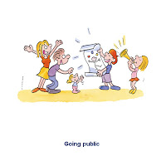
Случай –момиче 11г
“Чувствам се по-добре в училище.
Вече не ми се подиграват. Трябваше да
им се опълча. Казах им да спрат, да не се закачат с мен и те го направиха. Доволна съм.“
Беше подкрепена за нейния
успех от децата в групата.
Обективно: по-спокойна и усмихната, по-уверена, склонна да контактува и да изразява мнението си.
Notes:
Детето споделя за

Slide 17
Случай – Момче 14г, С-м на чуплива Х-хромозома, тревожност, ритуално и стереотипно поведение
„Постоянно ме обиждат..., смених веднъж училище. ....Замълчавам си. Те са по-силни от мен. Аз съм физически слаб, имам сърдечна операция, не мога да се бия. Само умните деца могат да се защитават с думи, но аз не съм толкова умен, аз бягам. Искам да счупя нещо, защото съм ядосан.”
В началото:
Заявен проблем- „много е
неспокоен, гневен, изпада
в кризи, има страхове,
не ме слуша...Много е
проблемен.“
Консултиран по инициатива
на майката.
В групата: Съдейства. Контактен, склонен да споделя преживяванията си.

Slide 18
Случай- 14г момче
“Няма да се срамувам да поискам помощ и няма да се отказвам”.
В края:
Тенденция за намаляване честотата
на агресивните прояви, както към него така
от негова страна.
.
“Бях затруднен. Трябва да си помагаме. Да не се предаваме. Да сме заедно”.
„Синът ми е малко по-спокоен вкъщи“.

Slide 19
Случай -11г момче с РХДВ и СРУУ
„Не мога да се сдържам, когато ме дразнят, трябва да ударя нещо.“
Заявен проблем:
– бие се с децата в училище.
След възникнала конфликтна ситуация в групата:
Рефлексия в групата, дискусия
Обучение в самонаблюдение и спазване границите на останалите
Запознаване на децата със затрудненията и дефицитите на останалите в групата.
Обективно: Хиперактивен. При конфликт е гневен, с нисък самоконтрол, импулсивни прояви на физическа и вербална агресия.
Стана по-толерантен към другото дете, дори се опита да сътрудничи на това дете като беше медиатор при потушаване на друга конфликтна ситуация.

Slide 20
Отзиви от родители
Някои от родителите споделиха, че децата са по-спокойни вкъщи.
С нетърпение очакват срещата.
Чувстват се свободни да изразят мнението си, харесва им да бъдат изслушани и неосъждани.

Slide 21
В заключение
Агресивното поведение и булинга са
ГРУПОВ ПРОЦЕС!!!
Слаби страни
-липса на интервенции на място
с цялата група
-липса на работа с родители и учители
-кратка и недостатъчна продължителност на програмата
-нужда от адаптиране на методологията спрямо съответната възраст и индивидуалните потребности
-ограничени възможности за подбор
Notes:
Ясна структура – методология, тренинг на обучителите в методологията, формата на групи, зададени критерии за подбор, може да се търси обратна връзка в хода на заниманията с оглед индивидуализиране на нуждите. В процеса на проекта – фокуса ни беше върху подобряване ефективността.

Slide 22
Благодаря за вниманието
“Мой съученик има странен вид и поведение. Моите приятели му се подиграват и аз също се подигравам, за да съм като тях. Но не ми харесва. Ако бях на негово място, нямаше да се чувствам добре. Ще се опитам да не го правя повече.” А. 13г.
„Щастлив съм, че помогнах на някой който се нуждаеше от моята помощ.“ Й.14г.
“Агресивните имат проблеми в техните семейства... или самите те са жертви на агресия.... или техните родители не им обръщат достатъчно внимание.”
Д.15г.
“Чрез агресивно поведение децата търсят внимание, тъй като имат ниско самочувствие. Като тормозят останалите се чувстват силни. Те не искат да изглеждат слаби пред останалите.“
Н.12г.
Notes:
Нещата говорят сами за себе си чрез думите на децата.

